Slide 1
领取优惠券

Slide 2
产品原型分析
开发接口功能
解决并发安全问题

Slide 3
产品原型分析
01

Slide 4
接口统计
表结构设计

Slide 5
接口统计
编号 | 接口简述
1 | 用户端查询发放中的优惠券
2 | 领取优惠券
3 | 兑换码兑换优惠券
4 | 查询我的优惠券

Slide 6
接口统计
表结构设计

Slide 7
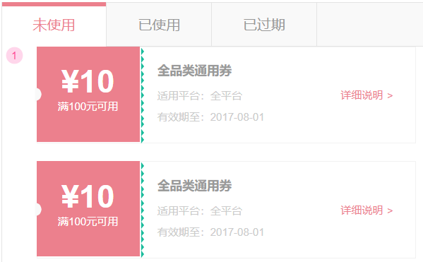
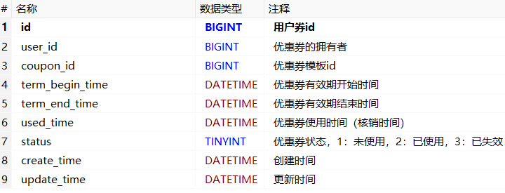
表结构设计
id
优惠券id
有效期
优惠券
1
关联
N
用户券
状态
使用
时间
N
用户id
拥有
1
用户

Slide 8
开发接口功能
02

Slide 9
查询发放中的优惠券
领取优惠券
兑换码兑换优惠券
查询我的优惠券

Slide 10

查询发放中的优惠券
需求：用户在首页可以查看所有发放中的并且领取方式为手动领取的优惠券列表
参数 | 说明
请求方式
请求路径
请求参数
返回值
GET
/coupons/list
无

Slide 11
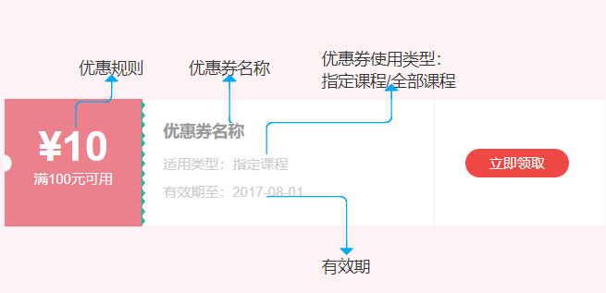
用户端优惠券VO实体
参数名 | 类型 | 说明
id
long
优惠券id
name
String
优惠券名称
specific
boolean
使用范围，0-全部课程，1-指定课程
discountType
int
折扣类型，1：满减，2：每满减，3：折扣，4：无门槛
thresholdAmount
int
折扣门槛，0代表无门槛
discountValue
int
折扣值，满减填抵扣金额；打折填折扣值
maxDiscountAmount
int
最大优惠金额
termEndTime
Date
使用有效期结束时间
termDays
int
有效天数
available
boolean
是否可领取
received
boolean
是否已经领取

Slide 12
查询发放中的优惠券
需求：用户在首页可以查看所有发放中的优惠券列表
参数 | 说明
请求方式
请求路径
请求参数
返回值
GET
/coupons/list
无

Slide 13
查询发放中的优惠券
领取优惠券
兑换码兑换优惠券
查询我的优惠券

Slide 14
领取优惠券
需求：用户在优惠券列表页可以领取优惠券，实现接口根据券id给用户添加一张优惠券
参数 | 说明
请求方式
请求路径
请求参数
返回值
描述
POST
/user-coupons/{id}/receive
路径占位符，优惠券id
无
注意校验优惠券信息：
优惠券发放时间
优惠券库存
每人限领数量

Slide 15
领取优惠券
需求：用户在优惠券列表页可以领取优惠券，实现接口根据券id给用户添加一张优惠券
参数 | 说明
请求方式
请求路径
请求参数
返回值
描述
开始
GET
查询优惠券
/coupons/{id}/receive
路径占位符，优惠券id
判断
是否存在
是
是否
正在发放
是
库存
是否充足
是
是否超出
每人限领数
否
无
否
否
否
是
优惠券
已发放数量+1
注意校验优惠券信息：
优惠券发放时间
优惠券库存
每人限领数量
返回异常结果
生成
用户券
结束

Slide 16
查询发放中的优惠券
领取优惠券
兑换码兑换优惠券
查询我的优惠券

Slide 17
兑换码兑换优惠券
需求：实现接口根据兑换码给用户添加一张优惠券
参数 | 说明
请求方式
请求路径
请求参数
返回值
描述
POST
/user-coupons/{code}/exchange
路径占位符，兑换码
无
注意校验兑换码和优惠券信息：
兑换码格式
是否已经兑换
兑换码是否存在
兑换码是否过期
每人限领数量
QVGWGCRBH5
5
setbit KEY 4 1
0
0
0
0
1
0
0
0
0
0
0
0
0
0

Slide 18
兑换码兑换优惠券
需求：实现接口根据兑换码给用户添加一张优惠券
参数 | 说明
请求方式
请求路径
请求参数
返回值
描述
开始
POST
是否
存在
是
是否
过期
是否超出
限领数量
否
解析兑换码
查询
兑换码
/user-coupons/{code}/exchange
否
否
是
优惠券
已发放数量+1
路径占位符，兑换码
是否
已兑换
否
无
是
生成
用户券
注意校验兑换码和优惠券信息：
兑换码格式
是否已经兑换
兑换码是否存在
兑换码是否过期
每人限领数量
返回异常结果
更新
兑换码状态
结束

Slide 19
查询发放中的优惠券
领取优惠券
兑换码兑换优惠券
查询我的优惠券（练习）

Slide 20
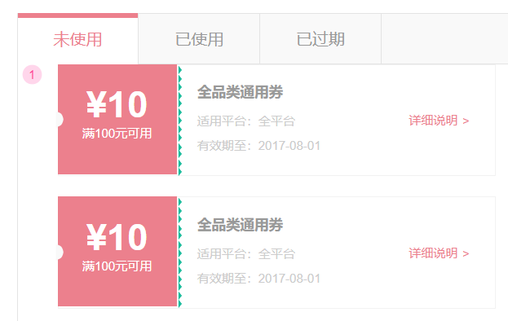

查询我的优惠券
需求：用户在个人中心可以分页查看已领取过的优惠券，实现分页查询接口，并且可以根据优惠券状态过滤
参数 | 说明
请求方式
请求路径
请求参数
返回值
GET
/user-coupons/page
参数名 | 类型 | 说明
pageNo
int
页码
pageSize
int
每页大小
status
int
优惠券状态

Slide 21
用户端优惠券VO实体
参数名 | 类型 | 说明
id
long
优惠券id
name
String
优惠券名称
specific
boolean
使用范围，0-全部课程，1-指定课程
discountType
int
折扣类型，1：满减，2：每满减，3：折扣，4：无门槛
thresholdAmount
int
折扣门槛，0代表无门槛
discountValue
int
折扣值，满减填抵扣金额；打折填折扣值
maxDiscountAmount
int
最大优惠金额
termEndTime
Date
使用有效期结束时间
termDays
int
有效天数
available
boolean
是否可领取
received
boolean
是否已经领取

Slide 22
查询我的优惠券
需求：用户在个人中心可以分页查看已领取过的优惠券，实现分页查询接口，并且可以根据优惠券状态过滤
参数 | 说明
请求方式
请求路径
请求参数
返回值
GET
/user/coupons/page
参数名 | 类型 | 说明
pageNo
int
页码
pageSize
int
每页大小
status
int
优惠券状态

Slide 23
并发安全问题
03

Slide 24
超卖问题
锁失效问题
事务失效问题

Slide 25
超卖问题
id | total_num | issue_num
10 | 10
线程1
线程2
10
9
10
10
10
9
1.查询库存
total_num =
issue_num =
2.判断是否充足
是：更新库存
否：报错
1.查询库存
total_num =
issue_num =
2.判断是否充足
是：更新库存
否：报错

Slide 26
超卖问题
id | total_num | issue_num
10 | 10
线程1
线程2
10
11
9
10
9
10
9
1.查询库存
total_num =
issue_num =
1.查询库存
total_num =
issue_num =
2.判断是否充足
是：更新库存
否：报错
2.判断是否充足
是：更新库存
否：报错

Slide 27
超卖问题
超卖问题是典型的多线程安全问题，针对这一问题的常见解决方案就是加锁：
悲观锁
乐观锁
认为线程安全问题一定会发生，因此在操作数据之前先获取锁，确保线程串行执行。
例如Synchronized、Lock都属于悲观锁
认为线程安全问题不一定会发生，因此不加锁，只是在更新数据时去判断有没有其它线程对数据做了修改。
如果没有修改则认为是安全的，自己才更新数据。
如果已经被其它线程修改说明发生了安全问题，此时可以重试或异常。
锁

Slide 28
乐观锁
乐观锁的关键是判断之前查询得到的数据是否有被修改过.
id | total_num | issue_num
10 | 10
线程1
线程2
10
9
10
9
10
9
1.查询库存
total_num =
issue_num =
1.查询库存
total_num =
issue_num =
2.判断是否充足
是：更新库存
否：报错
SET issue_num = issue_num + 1
WHERE id = 10
AND issue_num =
2.判断是否充足
是：更新库存
否：报错
SET issue_num = issue_num + 1
WHERE id = 10
AND issue_num =

Slide 29
乐观锁
乐观锁的关键是判断之前查询得到的数据是否有被修改过.
id | total_num | issue_num
10 | 10
线程1
线程2
10
1
0
10
0
0
1.查询库存
total_num =
issue_num =
1.查询库存
total_num =
issue_num =
2.判断是否充足
是：更新库存
否：报错
SET issue_num = issue_num + 1
WHERE id = 10
AND issue_num =
2.判断是否充足
是：更新库存
否：报错
AND issue_num < total_num
SET issue_num = issue_num + 1
WHERE id = 10
AND issue_num =
AND issue_num < total_num

Slide 30
超卖这样的线程安全问题，解决方案有哪些？
悲观锁：添加同步锁，让线程串行执行
优点：简单粗暴
缺点：性能一般
乐观锁：不加锁，在更新时判断是否有其它线程在修改
优点：性能好
缺点：存在成功率低的问题

Slide 31
超卖问题
锁失效问题
事务失效问题

Slide 32
锁失效问题
线程1
线程2
id | coupon_id | user_id
1.获取锁,userId=2
1
120
2
1.获取锁,userId=2
2.查询用户券
3.查询用户券
4.判断是否存在
是：报错
否：新增
3.判断是否存在
是：报错
否：新增
4.释放锁
2.查询用户券
3.查询用户券
4.判断是否存在
是：报错
否：新增
3.判断是否存在
是：报错
否：新增
5.释放锁

Slide 33
锁失效问题
线程1
线程2
id | coupon_id | user_id
1.开启事务
2.开启事务
1
120
2
1.开启事务
2.获取锁,userId=2
1.获取锁,userId=2
1
120
2
2.获取锁,userId=2
3.查询用户券
4.判断是否存在
是：报错
否：新增
5.释放锁
6.释放锁
3.查询用户券
6.提交事务
4.判断是否存在
是：报错
否：新增
5.提交事务
5.释放锁
6.提交事务

Slide 34
锁失效问题
线程1
线程2
id | coupon_id | user_id
1.获取锁,userId=2
1
120
2
1.获取锁,userId=2
2.开启事务
3.查询用户券
4.判断是否存在
是：报错
否：新增
5.提交事务
6.释放锁
2.开启事务
3.查询用户券
4.判断是否存在
是：报错
否：新增

Slide 35
超卖问题
锁失效问题
事务失效问题

Slide 36
事务失效问题
事务失效
1

Slide 37
事务失效问题
AbstractFallbackTransactionAttributeSource
事务失效
@Nullable protected TransactionAttribute computeTransactionAttribute(
Method method, @Nullable Class<?> targetClass) { // Don't allow non-public methods, as configured. if (allowPublicMethodsOnly() &&
!Modifier.isPublic(method.getModifiers())) { return null; } // ...
return null; }
1
方法不是public修饰
2
@Service public class OrderService { public void createOrder(){ // ... 准备订单数据 // 生成订单并扣减库存 insertOrderAndReduceStock(); } @Transactional public void insertOrderAndReduceStock(){ // 生成订单 insertOrder(); // 扣减库存 reduceStock(); } }

Slide 38
AbstractFallbackTransactionAttributeSource
@Nullable protected TransactionAttribute computeTransactionAttribute(
Method method, @Nullable Class<?> targetClass) { // Don't allow non-public methods, as configured. if (allowPublicMethodsOnly() &&
!Modifier.isPublic(method.getModifiers())) { return null; } // ...
return null; }
事务失效问题
@Service public class OrderService { public void createOrder(){ // ... 准备订单数据 // 生成订单并扣减库存 insertOrderAndReduceStock(); } @Transactional public void insertOrderAndReduceStock(){ // 生成订单 insertOrder(); // 扣减库存 reduceStock(); } }
1
方法不是public修饰
事务失效
2
非事务方法调用本类中事务方法
3
@Service public class OrderService { @Transactional public void createOrder(){ // ... 准备订单数据 try { // 生成订单 insertOrder(); // 扣减库存 reduceStock(); } catch (Exception e) { // ... } } }

Slide 39
@Service public class OrderService { public void createOrder(){ // ... 准备订单数据 // 生成订单并扣减库存 insertOrderAndReduceStock(); } @Transactional public void insertOrderAndReduceStock(){ // 生成订单 insertOrder(); // 扣减库存 reduceStock(); } }
事务失效问题
1
方法不是public修饰
@Service public class OrderService { @Transactional public void createOrder(){ // ... 准备订单数据 // 生成订单 insertOrder(); // 扣减库存 reduceStock(); } private void reduceStock() { try { // ...扣库存 } catch (Exception e) { // 处理异常 } } }
2
非事务方法调用本类中事务方法
事务失效
3
异常被捕获
4
@Service public class OrderService { @Transactional(rollbackFor = RuntimeException.class) public void createOrder() throws IOException { // ... 准备订单数据 // 生成订单 insertOrder(); // 扣减库存 reduceStock(); throw new IOException(); } }

Slide 40
@Service public class OrderService { @Transactional public void createOrder(){ // ... 准备订单数据 // 生成订单 insertOrder(); // 扣减库存 reduceStock(); } private void reduceStock() { try { // ...扣库存 } catch (Exception e) { // 处理异常 } } }
事务失效问题
1
方法不是public修饰
2
非事务方法调用本类中事务方法
@Service public class OrderService { @Transactional(rollbackFor = RuntimeException.class) public void createOrder() throws IOException { // ... 准备订单数据 // 生成订单 insertOrder(); // 扣减库存 reduceStock(); throw new IOException(); } }
事务失效
3
异常被捕获
4
回滚异常类型
不匹配
5

Slide 41
@Service public class OrderService { @Transactional(rollbackFor = RuntimeException.class) public void createOrder() throws IOException { // ... 准备订单数据 // 生成订单 insertOrder(); // 扣减库存 reduceStock(); throw new IOException(); } }
事务失效问题
1
方法不是public修饰
2
非事务方法调用本类中事务方法
@Service public class OrderService { @Transactional public void createOrder(){ // 生成订单 insertOrder(); // 扣减库存 reduceStock(); throw new RuntimeException("业务异常"); } @Transactional public void insertOrder() { } @Transactional(propagation = Propagation.REQUIRES_NEW) public void reduceStock() { } }
事务失效
3
异常被捕获
5
事务传播行为
错误
6
4
回滚异常类型
不匹配

Slide 42
@Service public class OrderService { public void createOrder(){ // ... 准备订单数据 // 生成订单并扣减库存 insertOrderAndReduceStock(); } @Transactional public void insertOrderAndReduceStock(){ // 生成订单 insertOrder(); // 扣减库存 reduceStock(); } }
@Service public class OrderService { @Transactional public void createOrder(){ // 生成订单 insertOrder(); // 扣减库存 reduceStock(); throw new RuntimeException("业务异常"); } @Transactional public void insertOrder() { } @Transactional(propagation = Propagation.REQUIRES_NEW) public void reduceStock() { } }
事务失效问题
1
方法不是public修饰
2
非事务方法调用本类中事务方法
// @Service public class OrderService { @Transactional public void createOrder(){ // 生成订单 insertOrder(); // 扣减库存 reduceStock(); throw new RuntimeException("业务异常"); } @Transactional public void insertOrder() { } @Transactional
public void reduceStock() { } }
事务失效
3
异常被捕获
6
没有被spring管理
4
回滚异常类型
不匹配
5
事务传播行为
错误

Slide 43
事务失效问题
1
方法不是public修饰
2
非事务方法调用本类中事务方法
@Service public class OrderService { public void createOrder(){ // ... 准备订单数据 // 生成订单并扣减库存 insertOrderAndReduceStock(); } @Transactional public void insertOrderAndReduceStock(){ // 生成订单 insertOrder(); // 扣减库存 reduceStock(); } }
事务失效
3
异常被捕获
6
没有被spring管理
4
回滚异常类型
不匹配
5
事务传播行为
错误
// @Service public class OrderService { @Transactional public void createOrder(){ // 生成订单 insertOrder(); // 扣减库存 reduceStock(); throw new RuntimeException("业务异常"); } @Transactional public void insertOrder() { } @Transactional
public void reduceStock() { } }

Slide 44
事务失效问题
：
非事务方法调用本类中事务方法
解决方案：
引入AspectJ依赖
开启AspectJ的AOP功能，并暴露代理对象
使用代理对象调用事务方法
<dependency> <groupId>org.aspectj</groupId> <artifactId>aspectjweaver</artifactId> </dependency>
事务失效
3
5
事务传播行为
错误
4
回滚异常类型
不匹配
异常被捕获
1
方法不是public修饰
2
6
没有被spring管理
@EnableAspectJAutoProxy(exposeProxy = true) @SpringBootApplication public class PromotionApplication {
//...
}
IUserCouponService serviceProxy = (IUserCouponService) AopContext.currentProxy()

